Slide 1
Análise de dados com R Aula 04 – Analyse
Recapitulando aula anterior
Operações básicas: iterações/Loops e condicional
Estatística descritiva e exploratória
Censo Demográfico

Slide 2
Causa-Efeito e Ceteris Paribus
Estrutura e extensão de arquivos de dados
Encoding
Tidy, import e transform
Pnad-c
Censo Demográfico
Tópicos
Analyse - analisar
Revisão
Tópicos

Slide 3
Iterações, loops e condicionais

Slide 4
Loops Iterações
Os loops ou iterações são funções usadas para mecanizar operações repetitivas. Podemos automatizar a parte repetitiva do código, de modo a compactar e tornar mais compreensível e eficiente.
A cada iteração/rodada/round podemos fazer diversas operações em sequência e repetir
for (contador in conjunto) {
alguma_operação_com_o_objeto
}

Slide 5
if / else Condicionais
Os condicionais if e else são funções usadas para fazer operações condicionais. Podemos condicionar a ação do código/algoritmo a verificação de determinado teste.
if ( teste verdadeiro ) {
alguma_operação_com_o_objeto
} else {
outra operação com o objeto
}
Alternativamente, podemos usar direto a função ifelse( ).
ifelse( teste verdadeiro , yes = faça isso, no = faça aquilo )

Slide 6
Tutoriais

Slide 7
Introdução à Estatística com R

Slide 8
Estatística
Estatística: latim statisticum collegium, que significa os assuntos sobre o Estado, de onde derivou a palavra italiana statista (homem de estado ou político) e a palavra alemã statistik
A preocupação em sintetizar informações sobre o Estado e a população remonta diferentes civilizações na antiguidade, como os sumérios e os egípcios. As primeiras utilizações da estatística envolvia compilações de dados e gráficos que descreviam vários aspectos de um Estado ou país, para fins de mensuração e planejamento ( adaptação de Bussab e Moretin).
A Estatística se consolidou a ciência (ou a arte?) de coletar, organizar, sumarizar, visualizar, analisar e inferir sobre os dados. Tornou-se, assim, uma base para a ciência moderna.

Slide 9
Estatística
Usamos a estatística para:
Dar sentido a um conjunto grande de dados
Descrever
Relatar
Fazer inferências para populações com base em amostras
Estimar
Testar hipóteses
Fazer predições
Antecipar ou prever resultados futuros
Simular valores não observados na realidade (dados faltantes, contrafactuais etc.)
A Estatística é dividida em, pelo menos, duas grandes áreas: i) análise exploratória dos dados; ii) análise inferencial.

Slide 10
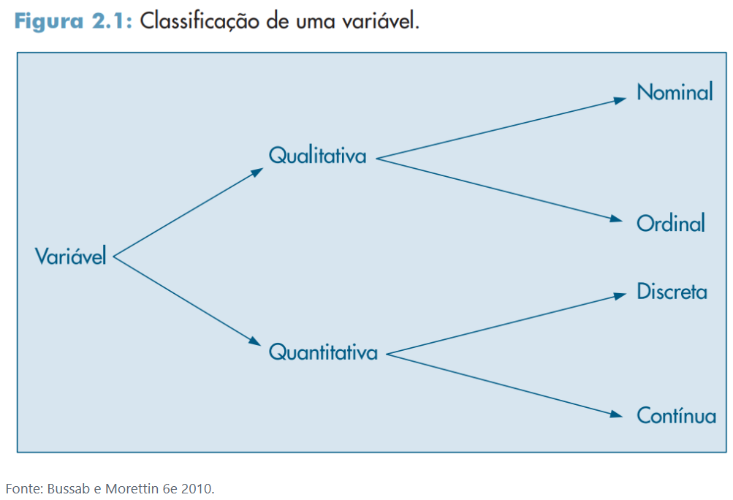
Fundamento
A classificação ou taxonomia das variáveis orienta todos os procedimentos estatísticos possíveis, desde a análise descritiva exploratória até a parte inferencial.

Slide 11
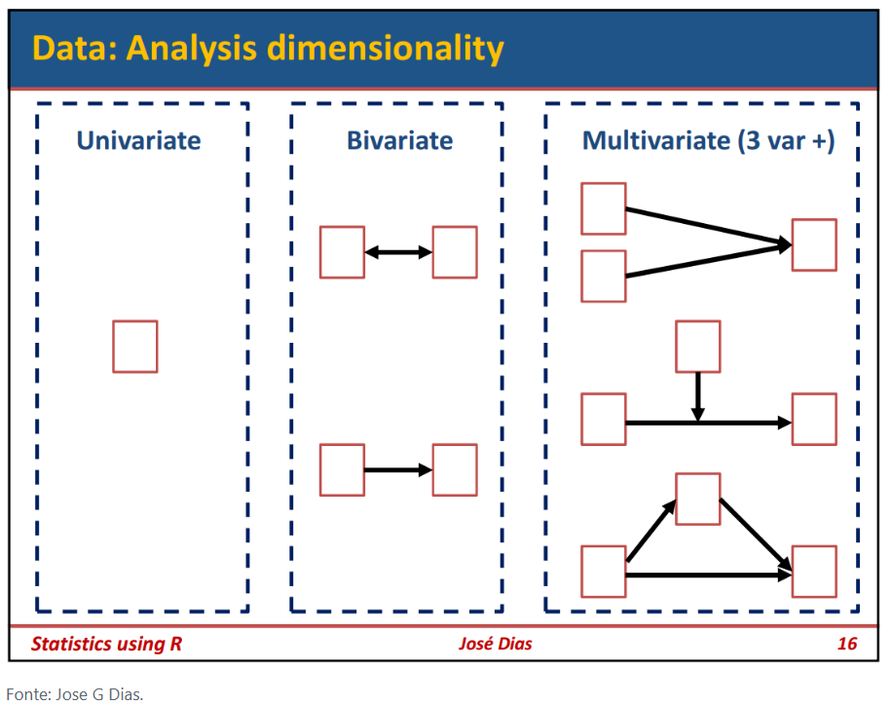
Fundamento
Dimensões da análise

Slide 12
Análise Exploratória de Dados

Slide 13
Técnicas descritivas
Variáveis categorias
Tabela de frequência
Variáveis métricas
Medidas de tendência central: média, moda e mediana.
Medidas de dispersão: amplitude, variância e desvio-padrão.

Slide 14
Tutorial

Slide 15
No R ainda não temos um pacote para o Censo.
Portanto, temos que fazer o download dos dados direto no site do IBGE
OU no site do Centro de Estudos da Metrópole (CEM)
IBGE
CENSO 2010

